Slide 1
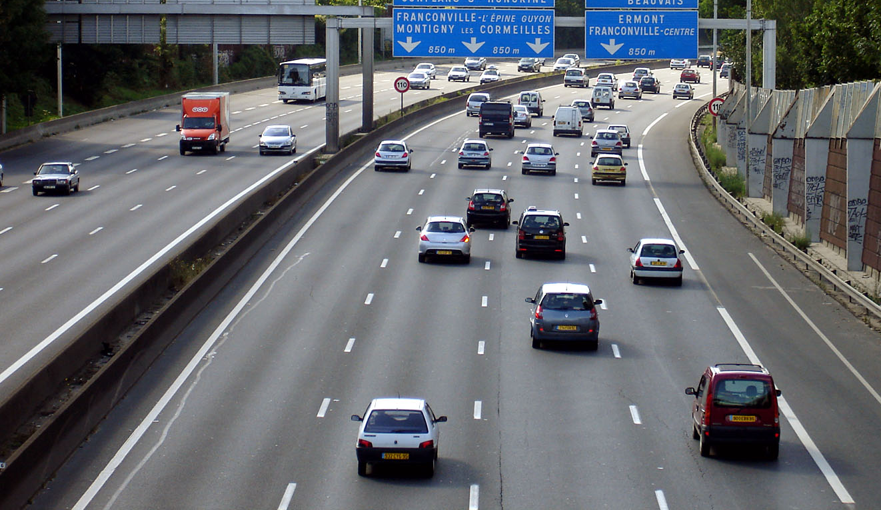
Formation théorie du trafic
Lucas RIVOIRARD – CEREMA Sud-Ouest / DTISPV / TITANE

Slide 2


Module 1 : Théorie du trafic
Échelle de représentation
Variables du trafic
Diagrammes fondamentaux
Diagramme espace-temps
Niveaux de service
Cartographie du trafic
Courbe de véhicules cumulés

Slide 3
Échelle de représentation du trafic
Précision temporelle
Microscopique
Caractéristiques individuelles des véhicules
Seconde
Minute
Mésoscopique
Représentation intermédiaire en pelotons
Quart d’heure
Macroscopique
Flux de véhicules
Prise en compte des catégories de véhicules
Moyenne horaire
Jour
Précision spatiale
Pays
Région
Agglo
Quartier
Corridor
Carrefour
Département

Slide 4

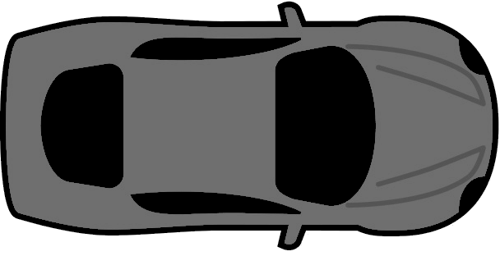
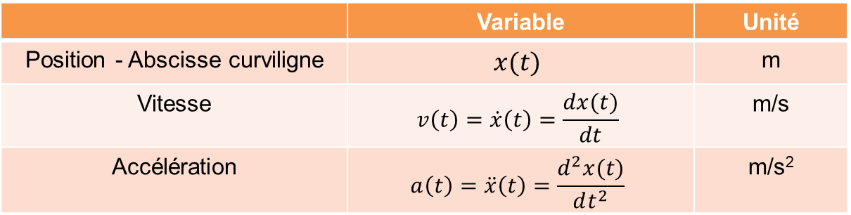
Variables microscopiques du trafic
 | Variable | Unité
Position - Abscisse curviligne | $$x(t)$$ | m
Vitesse | $$v\left(t\right)=\dot{x}\left(t\right)=\frac{dx(t)}{dt}$$ | m/s
Accélération | $$a\left(t\right)=\ddot{x}\left(t\right)=\frac{d^{2}x(t)}{dt^{2}}$$ | m/s²
X
V1
V
X2
V1
a2
a1
V2
V2
X1
T
T
T1
T2
T1
T2
Notes:
La trajectoire d’un véhicule = l’ensemble des points successifs de l’espace qu’il occupe accompagné des instants t de passage en ces points. Chaque point
de la trajectoire repéré dans un espace à quatre dimensions => utilise une abscisse curviligne X = la position longitudinale, Y=la position latérale hauteur négligé
Interpolation de X à chaque pas de mesures

Slide 5

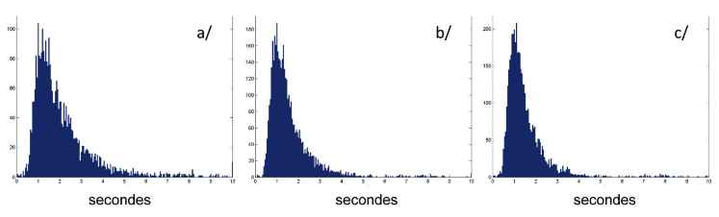
Variables microscopiques du trafic
Variable | Unité | Description
TIV Temps inter-véhiculaire | s/veh | Durée de temps séparant le passage de l’avant de 2 véhicules successifs
DIV Distance inter-véhiculaire | m/veh | Espace séparant l’avant de 2 véhicules successifs
TP Temps de parcours | s | Mesure du temps passé par un véhicule pour aller d’un point A à un point B.
X
V1
X2
V2
X1
T
Distribution TIV
(voie droite/centrale/gauche)
T1
T2
Notes:
Faire les petits schéma explicatifs
Proportion TIV >1s
Attention TIV en tunnel

Slide 6
Exercices
Dessinez le diagramme espace-temps décrivant la trajectoire de deux trains rapides qui font le même déplacement, dans le même sens le long d’une voie ferrée.
Le temps s’écoulant entre le passage des deux trains doit être au minimum d’1 minute. Les deux trains s’arrêtent dans deux gares distantes de 2 kilomètres.
À chaque gare, les deux trains s’arrêtent ½ minute ; on simplifie en supposant qu’ils circulent à 120 km/h entre les deux. Représentez le temps inter-véhiculaire entre deux trains, la position des gares, identifiez l’instant où les deux trains ont une distance minimale et déterminez cette distance.

Slide 7
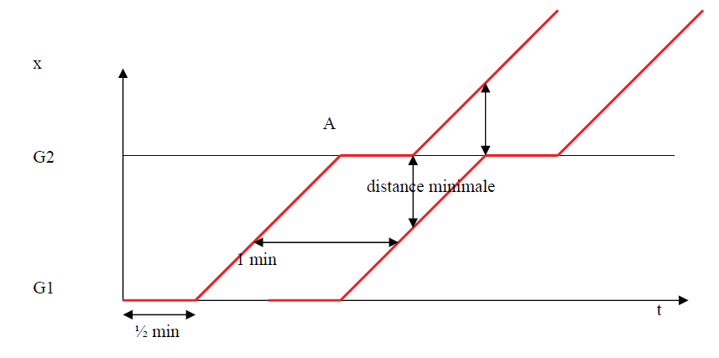
Solution

Slide 8
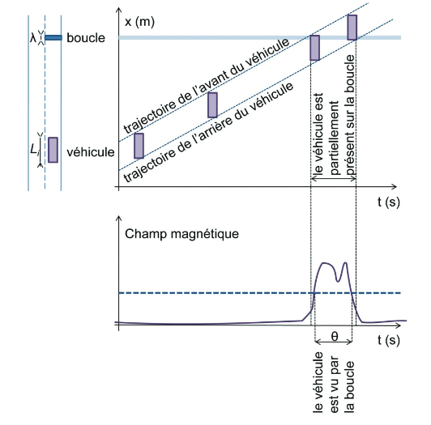
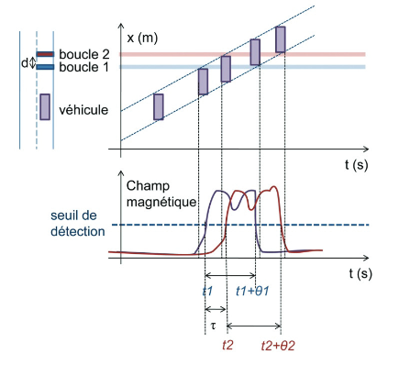
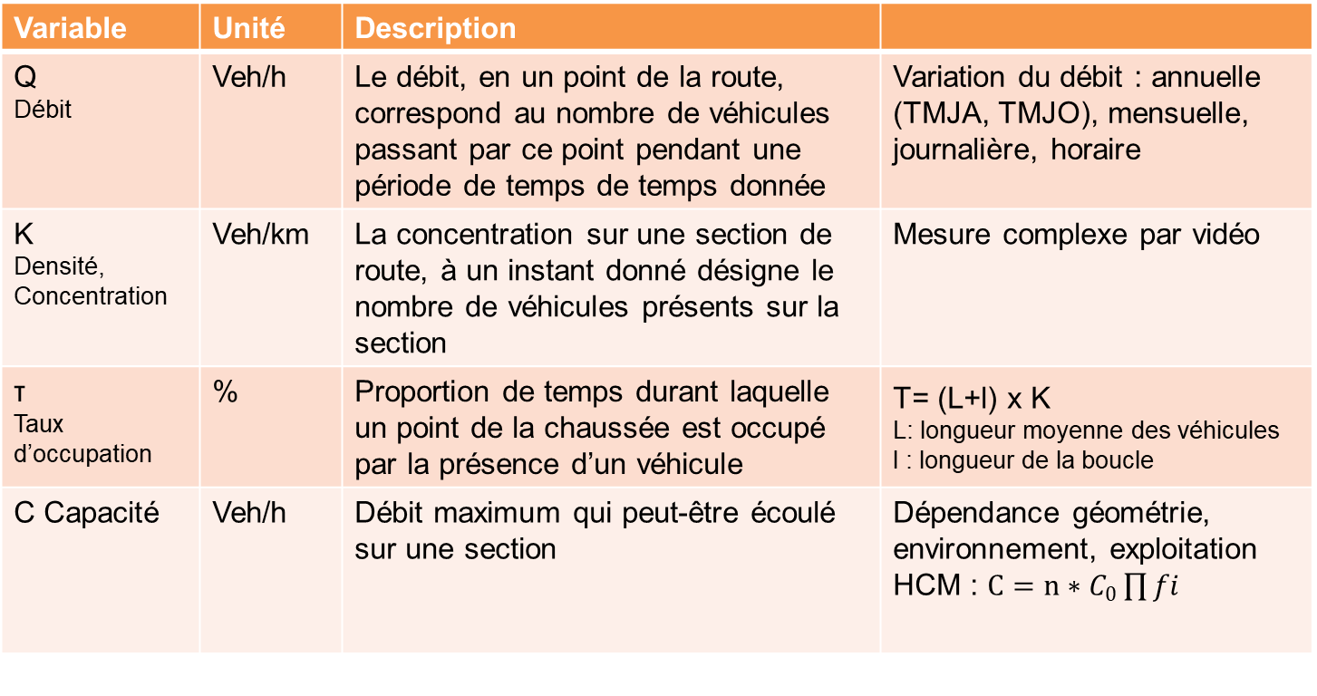
Variables macroscopiques du trafic
Variable | Unité | Description
Q Débit | Veh/h | Le débit, en un point de la route, correspond au nombre de véhicules passant par ce point pendant une période de temps de temps donnée | Variation du débit : annuelle (TMJA, TMJO), mensuelle, journalière, horaire
K Densité, Concentration | Veh/km | La concentration sur une section de route, à un instant donné désigne le nombre de véhicules présents sur la section | Mesure complexe par vidéo
τ Taux d’occupation | % | Proportion de temps durant laquelle un point de la chaussée est occupé par la présence d’un véhicule | Τ= (L+l) x K L: longueur moyenne des véhicules l : longueur de la boucle
C Capacité | Veh/h | Débit maximum qui peut-être écoulé sur une section | Dépendance géométrie, environnement, exploitation HCM : $C=n∗C_{0}\prod{fi}$
Lien entre les variables microscopiques et macroscopiques : Q=1/TIV K=1/DIV
Notes:
Faire les petits schéma explicatifs
Valeur usuelle 2000 uvp/h
1600uvp/h

Slide 9
Exercice
La réglementation impose que le temps entre le passage de l’arrière d’un véhicule et le passage de l’avant du véhicule qui le suit (dit aussi créneau temporel) soit égal ou supérieur à 2 secondes.
Une valeur de capacité pour une voie d’autoroute périurbaine de 2 000 à 2 200 véh/h est-elle en accord avec la réglementation ?
Quelle est la valeur de débit qui permet de la respecter pour une longueur des véhicules de 4 m et une vitesse de 100 km/h ?

Slide 10
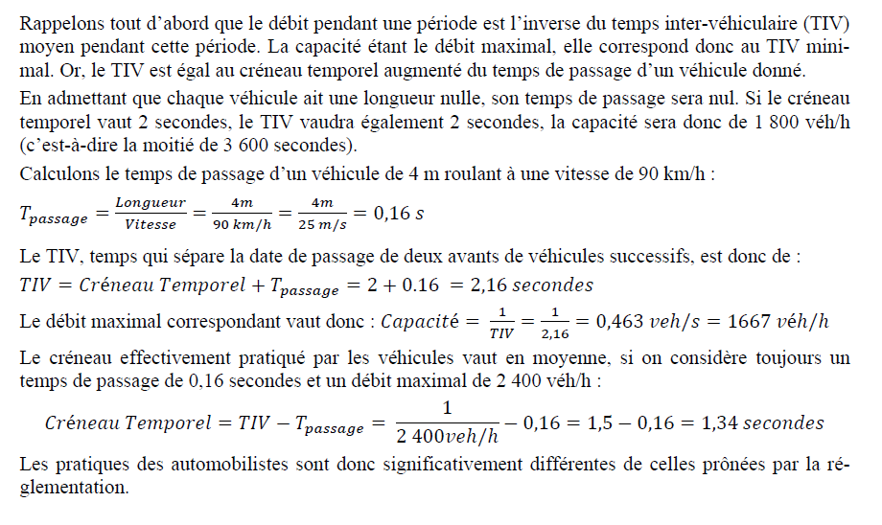
Solution

Slide 11

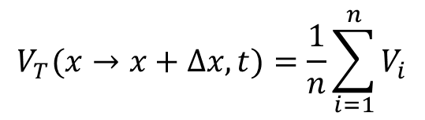
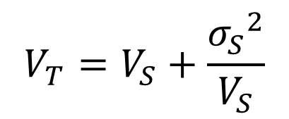
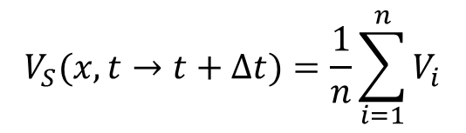
Variables macroscopiques du trafic
Variable | Unité | Description | Mesure
Vitesse temporelle V_{T} | Km/h | Moyenne arithmétique des vitesses instantanées des véhicules passant en un point pendant un temps donné | Boucles
$$V_{T}(x→x+∆x,t)=\frac{1}{n}\sum_{i=1}^{n}{V_{i}}$$
Variable | Unité | Description | Mesure
Vitesse spatiale V_{S} | Km/h | Moyenne arithmétique des vitesses instantanées des véhicules présent à un instant sur une section donnée | Système GPS
$$V_{S}(x,t→t+∆t)=\frac{1}{n}\sum_{i=1}^{n}{V_{i}}$$
$$V_{T}=V_{S}+\frac{{σ_{S}}^{2}}{V_{S}}$$
Notes:
Faire les petits schéma explicatifs
Diagramme (x,t)
Démonstration de la vitesse spatiale et temporelle

Slide 12
Variables macroscopiques du trafic
Vitesse temporelle ?
Vitesse spatiale ?
X
X1
T
T1
Notes:
Faire les petits schéma explicatifs
Diagramme (x,t)
Démonstration de la vitesse spatiale et temporelle

Slide 13
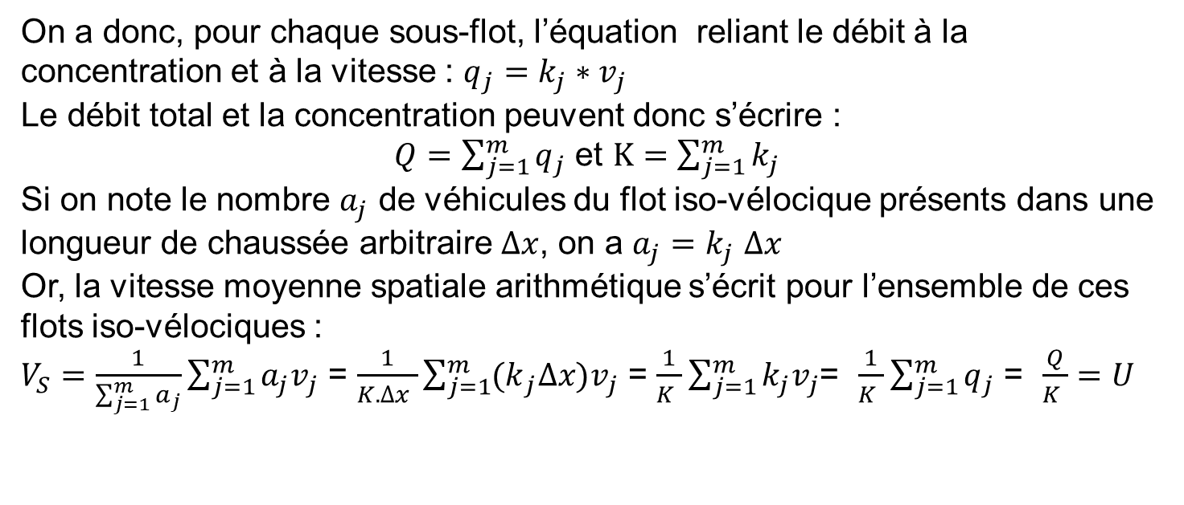
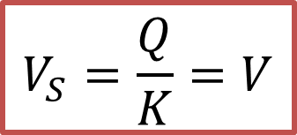
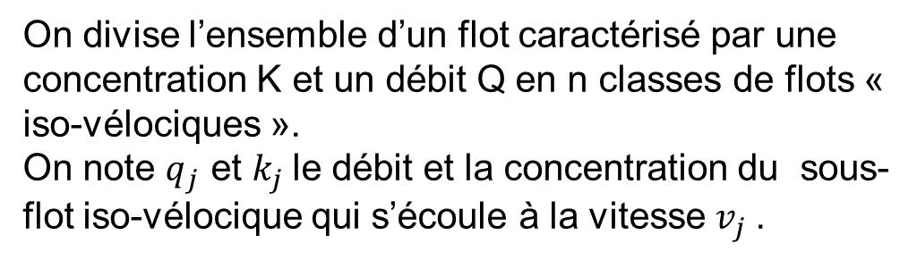
Variables macroscopiques du trafic
On divise l’ensemble d’un flot caractérisé par une concentration K et un débit Q en n classes de flots « iso-vélociques ».
On note $q_{j}$ et $k_{j}$le débit et la concentration du sous-flot iso-vélocique qui s’écoule à la vitesse $v_{j}$.
$$V_{S}=\frac{Q}{K}=V$$
On a donc, pour chaque sous-flot, l’équation reliant le débit à la concentration et à la vitesse : $q_{j}=k_{j}∗v_{j}$
Le débit total et la concentration peuvent donc s’écrire :
$Q=\sum_{j=1}^{m}{q_{j}}$ et $K=\sum_{j=1}^{m}{k_{j}}$
Si on note le nombre $a_{j}$ de véhicules du flot iso-vélocique présents dans une longueur de chaussée arbitraire $∆x$, on a $a_{j}=k_{j}$ $∆x$
Or, la vitesse moyenne spatiale arithmétique s’écrit pour l’ensemble de ces flots iso-vélociques :
$V_{S}=\frac{1}{\sum_{j=1}^{m}{a_{j}}}\sum_{j=1}^{m}{a_{j}v_{j}}$ = $\frac{1}{K.∆x }\sum_{j=1}^{m}{{(k}_{j}∆x)v_{j}}$ = $\frac{1}{K }\sum_{j=1}^{m}{k_{j}v_{j}}$= $\frac{1}{K }\sum_{j=1}^{m}{q_{j}}$ = $\frac{Q}{K }=U$
Notes:
Faire les petits schéma explicatifs
Diagramme (x,t)
Démonstration de la vitesse spatiale et temporelle

Slide 14
Exercice
Une file de 20 véhicules attend sur une voie en amont d’un feu. Le cycle est de 60 secondes et cette ligne de feu est au vert pendant 20 secondes par cycle.
Quel est le débit moyen pendant un cycle (sachant qu’un véhicule passe toutes les deux secondes lorsque le feu est au vert) ?
Quel sera le temps moyen d’attente du 20e véhicule ?
Si la demande en heure de pointe est constante et vaut 1 500 veh/h, que la file d’attente est vide en début d’heure de pointe, quelle sera sa longueur une heure plus tard ?
Le débit chute alors à 450 veh/h, combien de temps faudra-t-il pour vider complètement la file d’attente ?

Slide 15
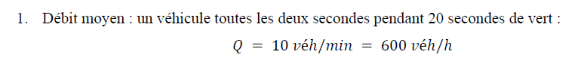
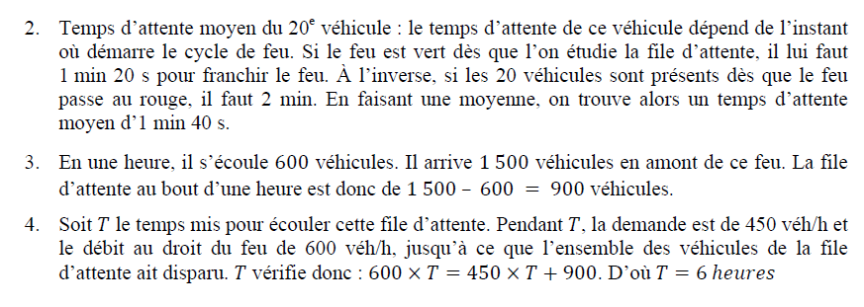
Solution

Slide 16
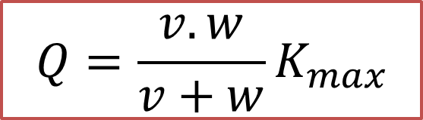
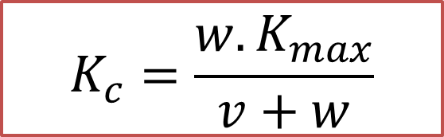

Diagramme fondamental
Q
Qmax
Vitesse de redémarrage
$$V_{S}=\frac{Q}{K}=V$$
w
Vmax
K
Kc
Kmax
V | Km/h | 30 | 50 | 70 | 90 | 110
W | km/h | 18 | 18 | 18 | 18 | 18
Kx | veh/km | 140 | 140 | 140 | 140 | 140
Kc | veh/km | 53 | 37 | 29 | 23 | 20
Q | veh/h | 1570 | 1850 | 2000 | 2100 | 2160
$$K_{c}=\frac{w.K_{max}}{v+w}$$
$$Q=\frac{v.w}{v+w}K_{max}$$
$$Q_{max}=K_{c}.V_{max}$$

Slide 17
Diagramme fondamental
V
V
$$V_{S}=\frac{Q}{K}=V$$
Vmax
Vmax
Vc
Q
K
Qmax
Kj
V
Vmax
w.Kmax
DIV

Slide 18
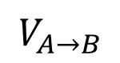
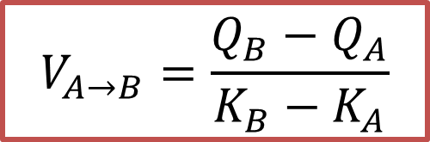
Description de la congestion
$$V_{S}=\frac{Q}{K}=V$$
$$V_{A→B}=\frac{Q_{B}−Q_{A}}{K_{B}−K_{A}}$$
Q
Qmax
B
A
$$V_{A→B}$$
Congestion
K
Kc
Kmax
Notes:
Faire les petits schéma explicatifs
Diagramme (x,t)
Démonstration de la vitesse spatiale et temporelle

Slide 19
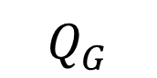
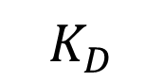
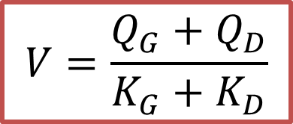
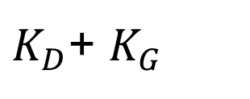
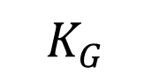
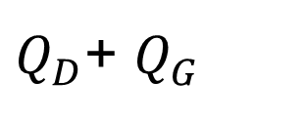
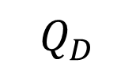
Diagramme fondamental multi-voies
Q
Voie de gauche
Voie de droite
$Q_{D}$+ $Q_{G}$
$$V=\frac{Q_{G}+Q_{D}}{K_{G}+K_{D}}$$
$$Q_{D}$$
$$Q_{G}$$
$K_{D}$+ $K_{G}$
K
$$K_{G}$$
$$K_{D}$$

Slide 20
Exercice
Dessiner le diagramme fondamental de forme triangulaire correspondant à une autoroute à trois voies. Dessiner ensuite celui correspondant à un rétrécissement à deux voies sans ralentissement et celui correspondant à l’écoulement le long d’un chantier laissant subsister deux voies et donnant lieu à une limitation de vitesse à 60 km/h
On prendra comme paramètres pour caractériser chaque voie de cette autoroute en situation normale :
Kmax=100 veh/km
Vmax=100km/h
Qmax=2000 veh/h

Slide 21
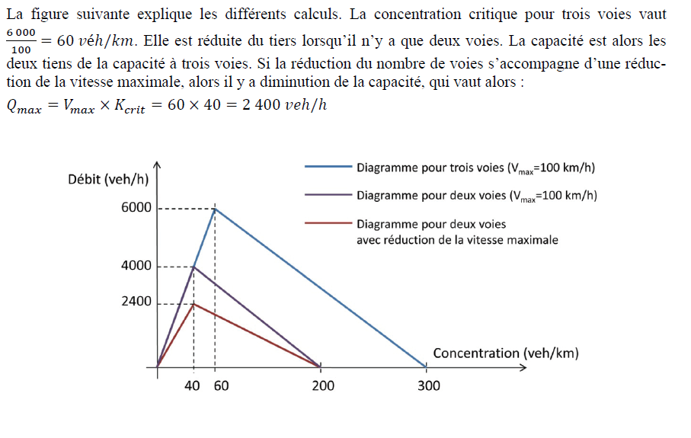
Solution

Slide 22
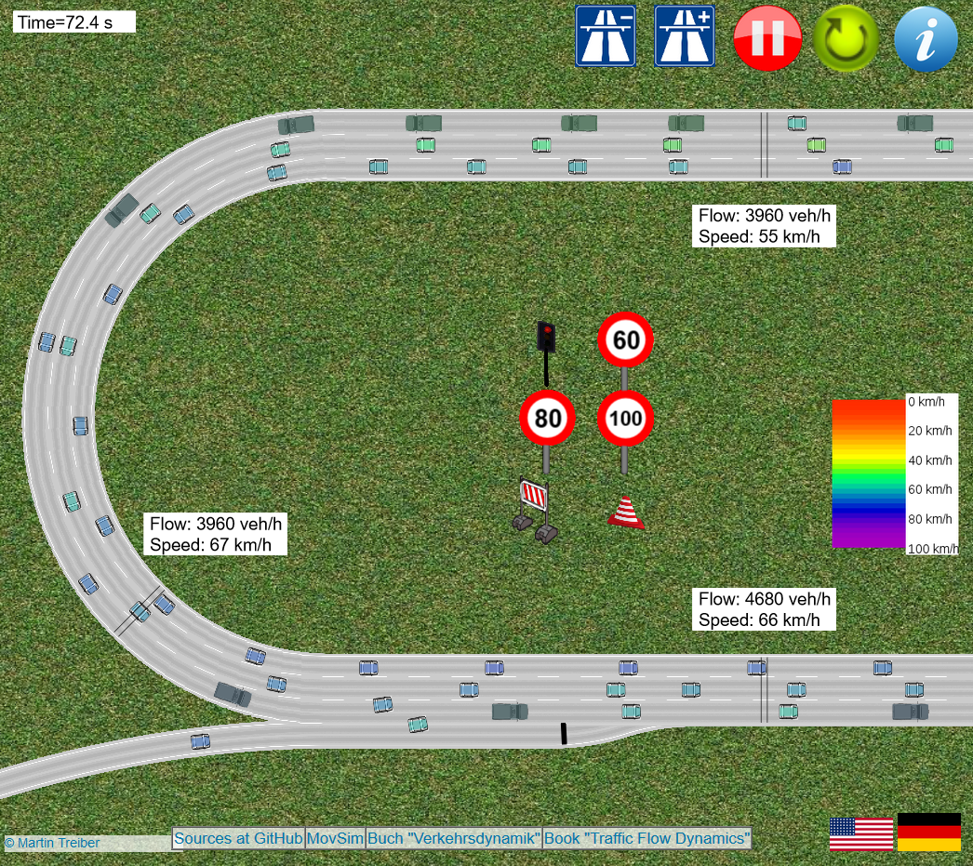
Prise en main avec une simulation dynamique
http://www.traffic-simulation.de/

Slide 23
Exemple d’utilisation du diagramme
D2
D1
q2
q1
Q
État B2
D1
État A1
q2
q1
D2
État B1
État A2
0
T0
T

Slide 24
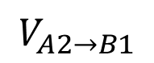
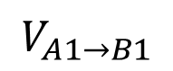
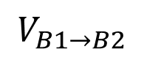
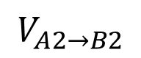
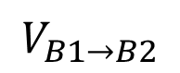
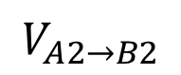
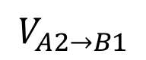
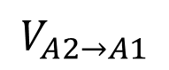
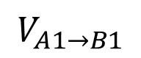
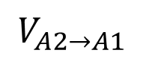
Exemple d’utilisation du diagramme
Q
Q
État B2
q2
B2
$$V_{B1→B2}$$
État A1
A1
D1
q2
D1
q1
A2
B1
$$V_{A2→A1}$$
$$V_{A1→B1}$$
q1
D2
$$V_{A2→B2}$$
D2
$$V_{A2→B1}$$
État B1
État A2
w
T0
T
Kc
K
X
Position du point d’offre
B1
B1
B2
$$V_{B1→B2}$$
B2
$$V_{A1→B1}$$
$$V_{A2→B2}$$
$$V_{A2→B1}$$
$$V_{A2→A1}$$
Position du point de demande
A1
A1
A2
A2
T
0
T0

Slide 25
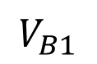


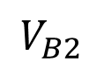
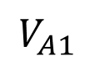

Exemple d’utilisation du diagramme
Q
Q
État B2
A1
B2
État A1
q2
D1
B1
A2
$$V_{B2}$$
q1
D2
$$V_{B1}$$
État B1
État A2
$$V_{A1}$$
w
T0
T
Kc
K
Retard
X
Position du point d’offre
B1
B1
B2
B2
$$V_{B1}$$
$$V_{B2}$$
$$V_{A1}$$
Position du point de demande
A1
A1
A2
A2
T
T0

Slide 26
Description de la congestion
X
Congestion d’offre
A1
T
X
Congestion de demande
A1
T
Notes:
Faire les petits schéma explicatifs
Diagramme (x,t)
Démonstration de la vitesse spatiale et temporelle

Slide 27
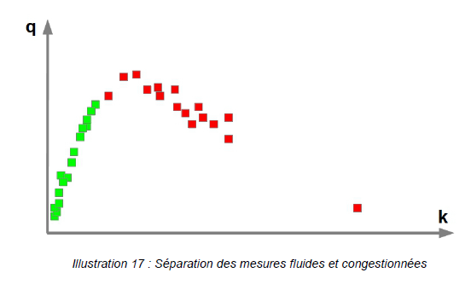
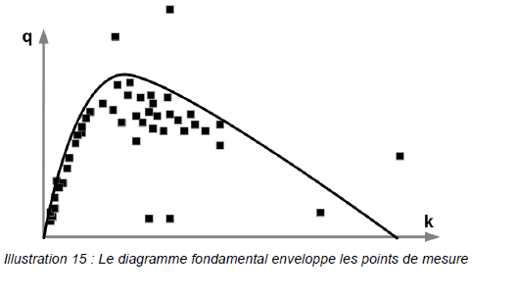
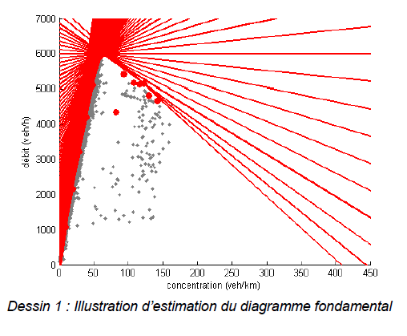
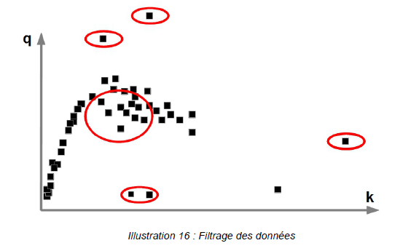
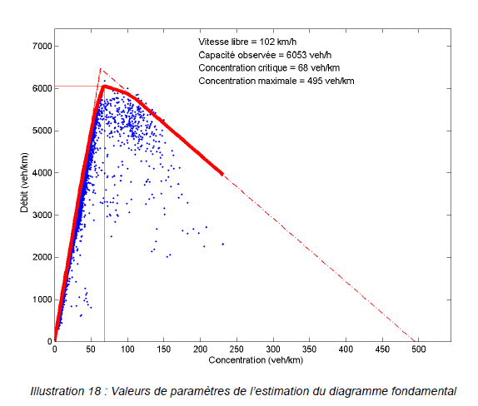
Modélisation du diagramme
Données manquantes
Erreurs de mesure
Dispersion
Linéaire (Greenshields)
u = a k + b
q = a k2+ b k
Puissance généralisée
u = a + b k^{α}
Exponentielle généralisée
u = a exp(b k^{α})

Slide 28
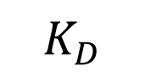
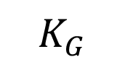


Agrégation spatiale
Q
Voie de gauche
Voie de droite
A
$$Q_{G}$$
Voie de gauche :
État A
Voie de droite :
État B
B
$$Q_{D}$$
K
$$K_{G}$$
$$K_{D}$$

Slide 29
Agrégation temporelle
Q
Pour un point de mesure 6 minutes :
2 minutes à l’état A
2 minutes à l’état B
2 minutes à l’état C
C
A
B
K

Slide 30


Niveau de service
NSC 1
Fluidité
NSC 2
Fluide à dense
NSC 3
Capacité
NSC 4
Saturation
Utilisation de 2 seuils : 75% et 90% de la capacité

Slide 31



Cartographie du trafic routier
Méthode d’évaluation visuelle du niveau de service
Définition du volume de congestion (hxkm)

Slide 32

Journal de la congestion

Slide 33
Courbes de véhicules cumulées CVC
Le débit cumulé en un point correspond au nombre de véhicules passés en ce point depuis le passage d’un véhicule arbitrairement choisi comme référence
Accumulation de véhicules
N
T1
Nombre de véhicules
Temps de parcours
T2
T
T1
T2

Slide 34
CVC – congestion d’offre
Ax(t)
Ay(t)
N
Arrivée
X
Y
Qmax
Nombre de véhicules subissant la perturbation
Temps de parcours à vide
Retard max
Départ
Dy(t)
T
T0
T1
T2
Durée de l’incident
Durée de la perturbation

Slide 35
CVC – congestion de demande
Ax(t)
Ay(t)
N
X
Y
Retard max
Nombre de véhicules subissant la perturbation
Dy(t)
T
T0
T1

Slide 36
CVC – capacité dépendante du débit
N
Ax(t)
Dx(t)
X
Y
Dy(t)
L/w
L*k
T
T0

Slide 37
CVC – cas d’une sortie
Y1
X
Y
N
Y2
A_{Y}(t)
A_{x}(t)
Hypothèse FIFO
A_{Y1}(t)
A_{Y2}(t)
T

Slide 38
CVC – cas d’une entrée
X1
Y
Qmax
Voie 2
X2
Qmax
α : partage de priorité
Diagramme de Dagenzo
α
Voie 1
0
Qmax

Slide 39


CVC obliques
Une CVC oblique met en évidence les variations de débit par rapport à une référence (Q₀)
$$N^{′}\left(t\right)=N\left(t\right)−Q_{0}.t$$
N’
N’
$$Q_{0}$$
T
T

Slide 40

Exemple de CVC obliques

Slide 41
Exercice
A
B
V constante entre A et B, TP = 30 minutes
La capacité de la voie est partout de 6000 veh/h,
La demande en A est
Nulle avant 7h,
De 4000 veh/h de 7h à 9h,
De 2000 veh/h après
Un incident en B limite à 8h le débit à 2000 veh/h.
Avant le CIGT, l’intervention dure 30 min ;
Après l’installation du CIGT l’intervention dure 15 min.
> Quel est le gain de l’installation du CIGT ?

Slide 42
Merci de votre attention
Lucas RIVOIRARD
Cerema Sud-Ouest / DTISPV / TITANE
Chef de projet stratégie d’exploitation et ingénierie du trafic
05 56 70 66 12
lucas.rivoirard@cerema.fr

